Slide 1

Travel agency
“Beyond”
НП "Обучение за ИТ кариера“
Екип: Исмет Исмет, Кристиян Калеканов
Хасково 2023г.

Slide 2
Цел на проекта:
Целта на този проект е да имитира процесите, които могат да бъдат извършени в една туристическа агенция и чрез код да се автоматизират. Използвайки програмата, човек може да добавя, изтрива, взема и заменя автобуси, шофьори, градове, клиенти и пътувания от базата с данни.

Slide 3
Разпределение на ролите:
Разпределението на задачите ни беше 50/50, за да няма конфликти, а в случай че работата на единия е по-трудна от на другия, винаги намирахме нещо, което да научим или да оправим по програмата. Пример за това е оправянето на четливостта на кода или хващане на нежелани Exception-и.

Slide 4
Първи етап – първите ни стъпки в проекта бяха тук, измислихме тема, създадохме проекта и Repository в Github.
Втори етап – във втория етап си разпределихме класовете над, които ще работим, и започнахме да пишем кода. Сблъскахме се с git conflict и търсехме начини да го оправим. Едно нещо, което ни помогна да разрешим проблема беше да добавим .gitignore файл, който да игнорира нежеланите файлове, причиняващи конфликт. В края на този етап довършихме програмата.
Трети етап – в последния етап тествахме програмата, оправяхме неизправностите, добавихме XML коментари за всеки метод. Също така опитахме да направим компонентно тестване, но тестовете бъркаха в базата от данни и не успяхме да намерим решение на проблема.
Основни етапи в реализирането на проекта:

Slide 5
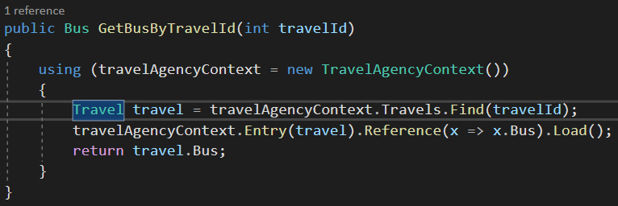
По-важни методи:
Сблъскахме се с проблеми, при които искаме да вземем информация от навигационното пропърти, но то не се зареждаше с нужната информация.
+Bus GetBusByTravelId(int travelId)
В таблицата с пътувания намира този с първичен ключ, равен на параметъра, и връща автобуса, с който ще се провежда пътуването.
Решихме проблема, използвайки методите Entry(), Reference() и Load(). Те предоставят възможността да се проследи информация за референтно (т.е. non-collection) навигационно пропърти, което свързва дадения обект с друг обект.

Slide 6
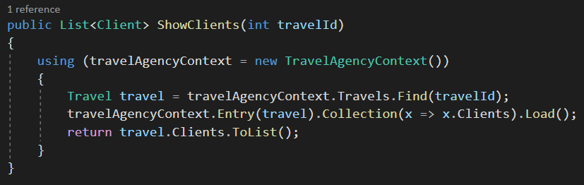
+List<Client> ShowClients(int travelId)
В таблицата с пътувания намира този с първичен ключ,равен на параметъра, и връща списък с всички клиенти, които са регистрирани за това пътуване.
Тук заменихме метода Reference() с Collection(). Те предоставят същата възможност за проследяване на информация за навигационно пропърти на колекция, което свързва дадения обект с колекция от други обекти.

